Slide 1
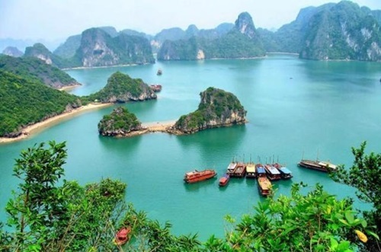
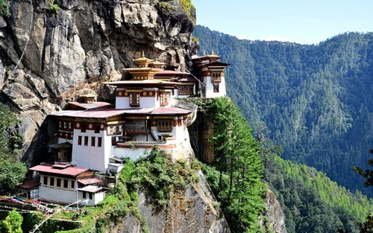
GV: ………………………..
Lớp: ……………

Slide 2
KHỞI ĐỘNG
Trò chơi : Nhìn hình đoán ý
Hoạt động nhóm: 6 nhóm
Chuẩn bị bảng nhóm, bút, xóa bảng
Quan sát hình ảnh trên slide
Dựa vào những gợi ý đưa ra
Viết tên hình/nội dung vào bảng nhóm
Thời gian trả lời mỗi câu: 15s

Slide 3
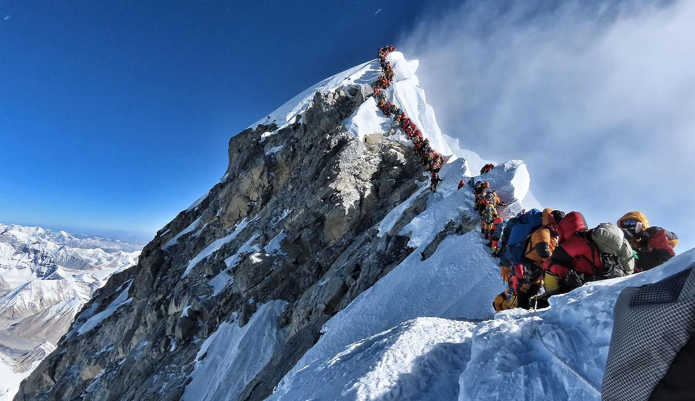
Tên đỉnh núi cao nhất Thế Giới?
Everest

Slide 4
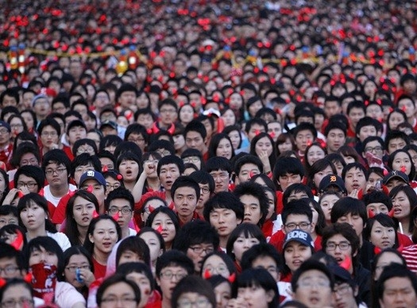
Đất nước có dân số lớn nhất Thế Giới?
Trung Quốc

Slide 5
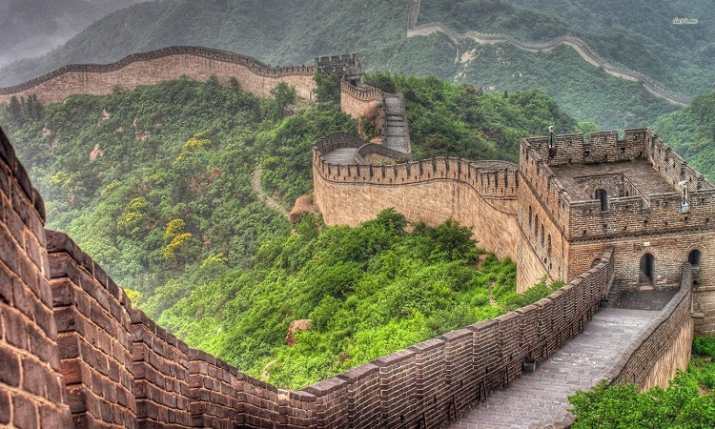
Tên bức tường thành nổi tiếng của Trung Quốc?
Vạn Lí Trường Thành

Slide 6
Một trong những nơi linh thiêng nhất ở Bhutan,?
Tu viện Hang Cọp
Notes:
Paro Taktsang là một trong những nơi linh thiêng nhất ở Bhutan, thường được gọi là Tu viện Taktsang Palphug, tên tiếng Anh là Tiger’s Nest Monastery (Tu viện Hang cọp). Quần thể được xây dựng vào năm 1692, xung quanh hang động Taktsang Senge Samdup, nơi tương truyền rằng Guru Padmasambhava đã ngồi thiền trong ba năm, ba tháng, ba tuần, ba ngày ba giờ vào thế kỷ thứ 8. Ông được xem là người khai sinh ra Phật giáo Bhutan và là vị thần bảo hộ của dân nước này.
Tu viện được xây dựng trên vách đá ở độ cao 900m so với thung lũng Paro (tức là khoảng gần 3.000m so với mực nước biển). Các ngôi điện chính và những khu nhà ở được thiết kế khéo léo, tùy biến theo địa thế của các hang động và địa hình núi đá. Trong số tám hang động, chỉ có bốn hang là tương đối dễ đi.

Slide 7
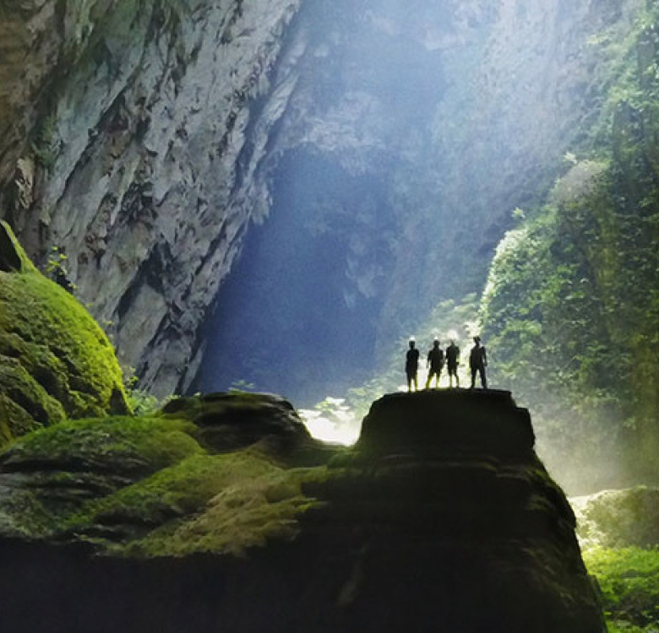
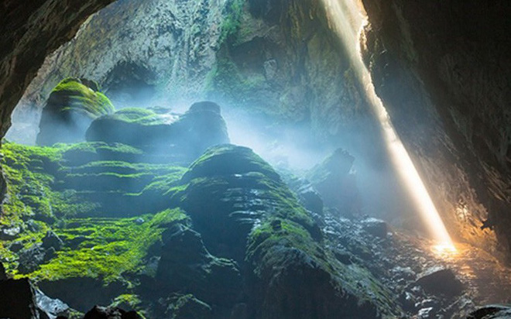
Tên một hang động lớn nhất Thế Giới?
Hang Sơn Đoòng

Slide 8
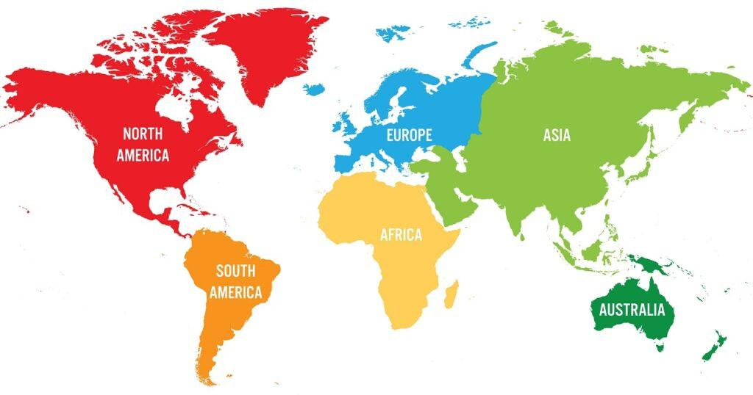
Tất cả các địa điểm các em vừa tìm được nằm ở châu lục nào?
Châu Á

Slide 9
BÀI 1:
VỊ TRÍ ĐỊA LÍ, ĐỊA HÌNH VÀ KHOÁNG SẢN

Slide 10
1. VỊ TRÍ ĐỊA LÍ VÀ KÍCH THƯỚC CỦA CHÂU Á
Hoạt động cá nhân
Nghiên cứu SGK/4 trong 2 phút
Sau đó gấp SGK lại
GV bốc thăm (quay số) HS trả lời
HS sau không chọn trùng từ khóa của HS trước
Chọn những từ khóa đúng về đặc điểm vị trí và kích thước của châu Á mà em biết, giải thích từ khóa đó nói về điều gì?

Slide 11
TỪ KHÓA VỀ VỊ TRÍ VÀ KÍCH THƯỚC CỦA CHÂU Á
Tiếp giáp với 2 châu lục
Tiếp giáp với 4 châu lục
Tiếp giáp với 2 đại dương
Tiếp giáp với 3 đại dương
Tiếp giáp Đại Tây Dương
41,5 triệu km²
43,5 triệu km²
44,4 triệu km²
Tiếp giáp Ấn Độ Dương
Tiếp giáp với Châu Phi
Tiếp giáp với Châu Mĩ
Bộ phận của lục địa Á-Âu
Tiếp giáp với Nam Cực
Bộ phận của lục địa Phi
Nơi rộng nhất 9200km
Diện tích lớn nhất TG
Diện tích lớn thứ 2 TG
Nơi rộng nhất 8050km
Tiếp giáp với Châu Âu
Tiếp giáp với Bắc Băng Dương
Kéo dài từ vùng cực Bắc → cực Nam
Kéo dài từ vùng cực Bắc → Xích đạo
Kéo dài từ vùng cực Nam → Xích đạo

Slide 12
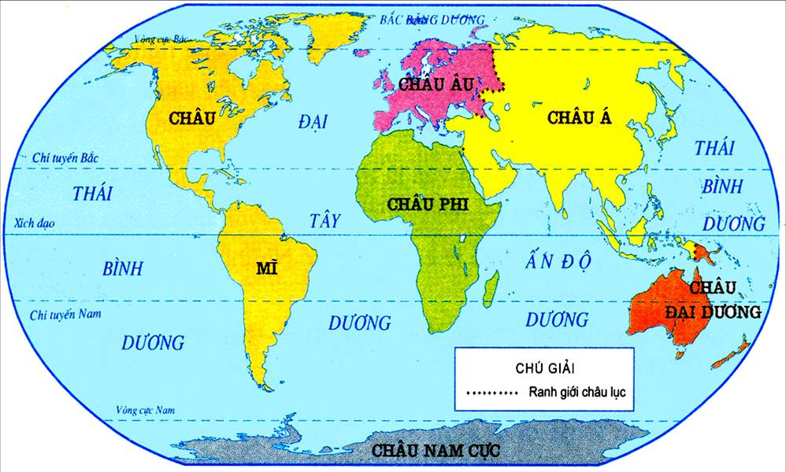
1. VỊ TRÍ ĐỊA LÍ VÀ KÍCH THƯỚC CỦA CHÂU Á
Quan sát bản đồ, cho biết vị trí địa lí của châu Á?
Nằm ở lục địa Á-Âu
Nằm ở Bán cầu Đông
Đa phần diện tích nằm ở Bắc Bán Cầu
Giáp: châu Âu, Phi
Giáp: TBD, AĐD, BBD

Slide 13
1. VỊ TRÍ ĐỊA LÍ VÀ KÍCH THƯỚC CỦA CHÂU Á
Châu lục | Diện tích (triệu km²)
Châu Mĩ | 42
Châu Phi | 30,3
Châu Âu | 10,5
Châu Đại Dương | 8,5
Châu Nam Cực | 14,1
Châu Á | 44,4
Qua bảng số liệu, em có nhận xét gì về diện tích của châu Á?
Diện tích lớn nhất Thế Giới

Slide 14
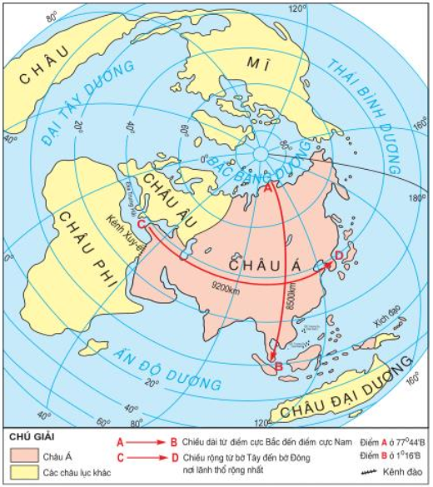
Dựa vào lược đồ, nhận xét về kích thước lãnh thổ của châu Á?
Mũi Chê-liu-xkin (Nga)
77⁰44’B
Chiều dài từ điểm cực Bắc đến điểm cực Nam (A→B): …………………………….
8500 km
Chiều rộng từ bờ Tây sang bờ Đông, nơi lãnh thổ mở rộng nhất (C→D): …………………………….
9200 km
8500 km
9200 km
Mũi Pi-ai (Malaysia)
1⁰16’B
Châu lục rộng nhất Thế Giới.
Trải dài từ vùng xích đạo đến vùng cực Bắc.

Slide 15
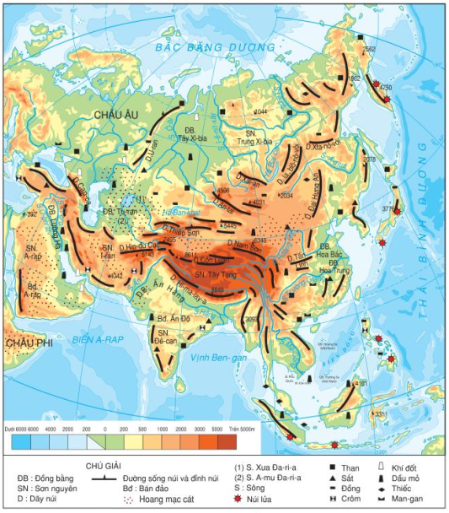
2. ĐẶC ĐIỂM ĐỊA HÌNH VÀ KHOÁNG SẢN
Hoạt động nhóm: 6 nhóm
Chuẩn bị Giấy A1, bút, màu
Quan sát bản đồ, đọc SGK
Hình thức: midmap
Thời gian hoàn thành: 10 phút
Hết giờ, các nhóm đi tham quan SP

Slide 16
Vẽ midmap
……………
Khoáng sản
Địa hình và khoáng sản
Địa hình
…………..

Slide 17
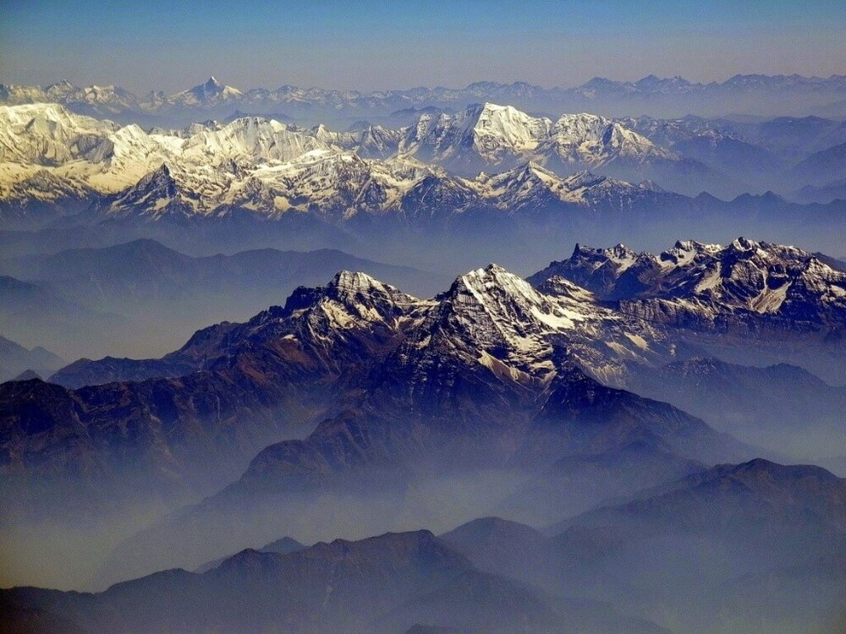
D.An-tai
D.Đại Hưng An
D.Thiên Sơn
D.Himalaya
Đỉnh Everest (8,848 m) – nóc nhà của TG - nằm trên dãy Himalaya ở biên giới Nepal và Tây Tạng.
Notes:
https://travel.com.vn/du-lich-bang-hinh-anh/10-diem-den-cua-trung-dong-dep-quothut-honquot-du-khach-v787.aspx

Slide 18
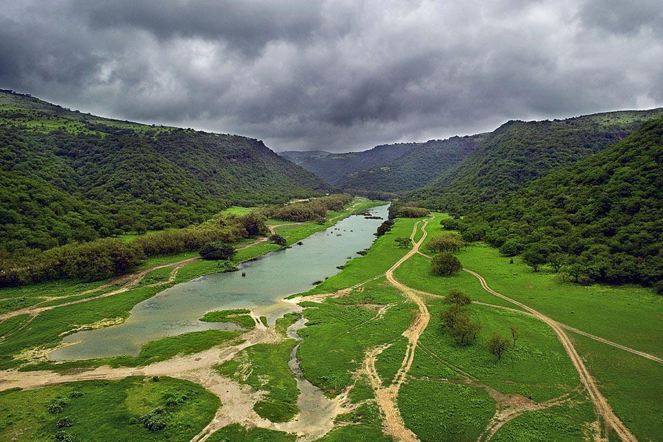
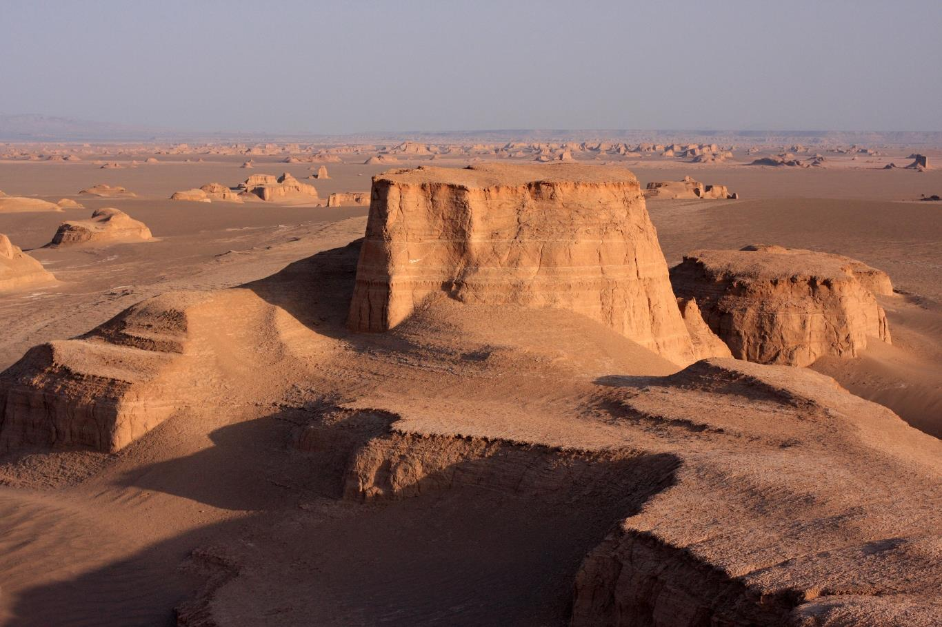
Al-Hasa Oasis - ốc đảo tự nhiên lớn nhất Saudi Arabia và cả châu Á.
SN Trung Xi-bia
SN I-ran
SN Tây Tạng
Kỳ quan Kaluts (Iran): gồm những bức tường đã bị sa mạc bào mòn.
SN A-rap
SN Đê-can
Notes:
https://travel.com.vn/du-lich-bang-hinh-anh/10-diem-den-cua-trung-dong-dep-quothut-honquot-du-khach-v787.aspx

Slide 19
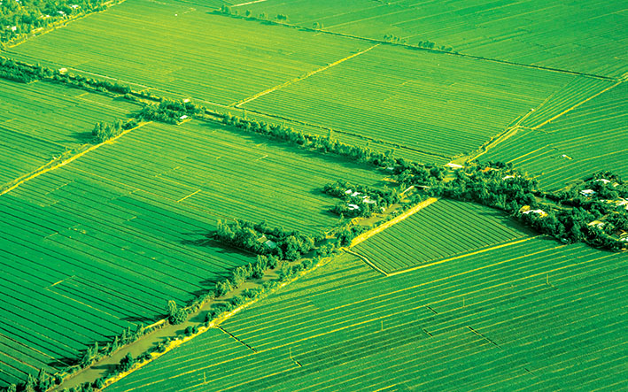
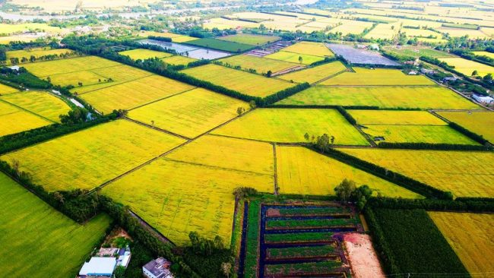
ĐB Tây Xi-bia
ĐB Tu-ran
ĐB Hoa Bắc,
ĐB Hoa Trung
Đồng bằng sông Mê Kông – Việt Nam
ĐB Lưỡng Hà
ĐB Ấn Hằng
ĐB Sông Mê Kông

Slide 20
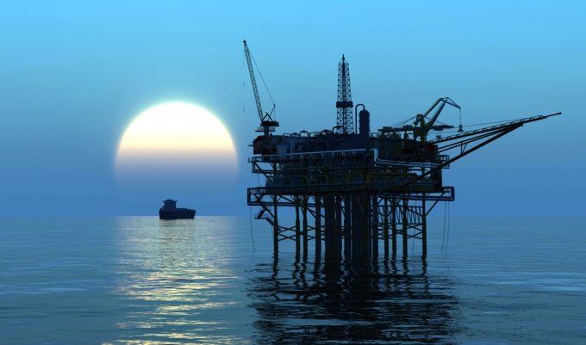
Khoáng sản: phong phú, đa dạng
Than
Sắt
Dầu mỏ, khí đốt
Tây Nam Á là khu vực có trữ lượng dầu mỏ, khí đốt lớn nhất thế giới.

Slide 21
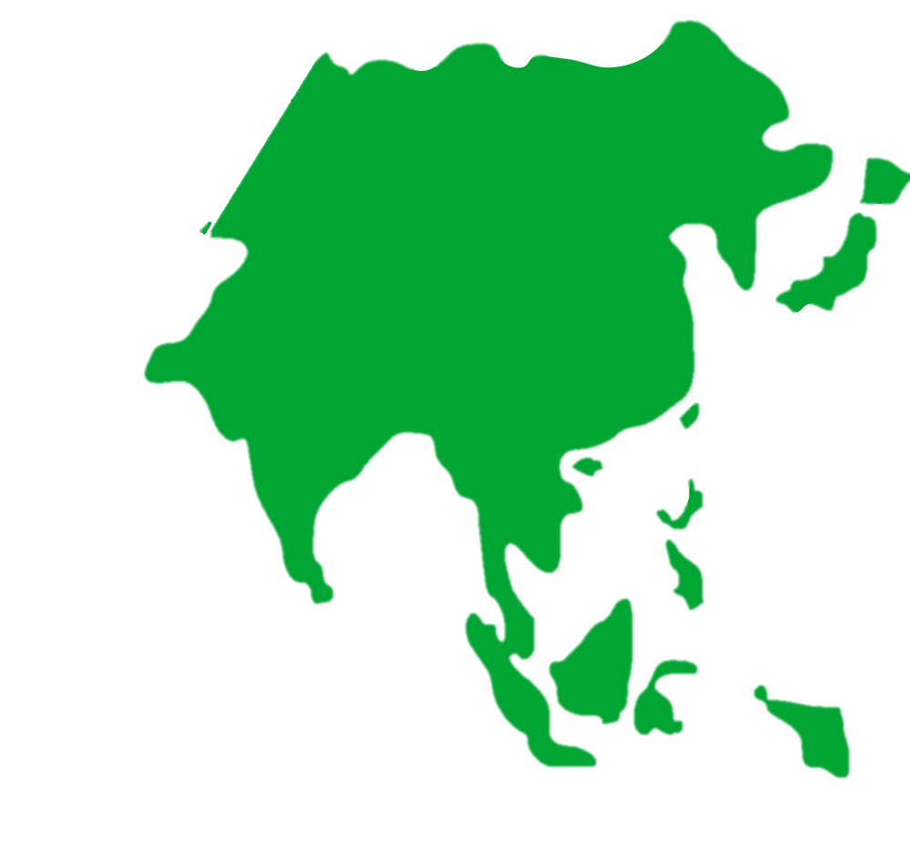
NỘI DUNG CHÍNH
Giáp 2 châu lục (Âu, Phi), 3 đại dương (TBD, AĐD, BBD)
VTĐL
Bộ phận của lục địa Á-Âu, nằm ở Bắc bán cầu
Vị trí địa lí, địa hình và khoáng sản của châu Á
Lớn nhất TG
Kích thước
Trải dài từ xích đạo → vùng cực Bắc
Chia cắt phức tạp
Núi, SN, CN: cao, đồ sộ (trung tâm lục địa)
Địa hình
Nhiều dạng ĐH
Đồng bằng: rộng lớn (ven biển)
2 hướng chính
Bắc-Nam (gần B-N)
Đông-Tây (gần Đ-T)
Phong phú, đa dạng
Trữ lượng lớn
Dầu mỏ, khí đốt, than
Khoáng sản
Sắt, crom
Quan trọng nhất
Kim loại màu

Slide 22
TRÒ CHƠI:
AI NHANH HƠN
Hoạt động cá nhân
Trả lời các câu hỏi ngắn
GV đọc câu hỏi, HS giơ tay nhanh nhất → trả lời
Trả lời đúng → điểm cộng

Slide 23
TRÒ CHƠI: AI NHANH HƠN
1
Châu Á giáp với châu lục và đại dương nào?
Châu: Âu, Phi
ĐD: AĐD, BBD, TBD
2
Việt Nam nằm ở khu vực nào của châu Á?
Đông Nam Á
3
Dãy núi nào cao nhất châu Á ?
Himalaya
4
Sơn nguyên nào cao và đồ sộ nhất châu Á ?
Tây Tạng
5
Kể tên 1 đồng bằng tiêu biểu ở Nam Á ?
ĐB. Ấn - Hằng

Slide 24
TRÒ CHƠI: AI NHANH HƠN
6
Kể tên 3 loại khoáng sản tiêu biểu ở châu Á?
Than đá, dầu mỏ, sắt
7
Kể tên 1 đồng bằng tiêu biểu ở Đông Á ?
ĐB. Hoa Bắc (Hoa Trung, Hoa Nam)
8
Hướng núi chính của châu Á là gì ?
Bắc – Nam và Đông – Tây
9
Địa hình gây khó khăn như thế nào cho phát triển kinh tế?
Giao thông: khó khăn
10
Với thế mạnh về than đá, dầu mỏ; ngành CN nào ở châu Á có điều kiện phát triển mạnh?
Khai thác KS/ Năng lượng

